Slide 1
高校水电费管理系统

Slide 2
面向对象
I.学生：使用学号注册账号，登记自己的信息，并通过账号对水电费进行查询、缴费等操作。
II.教师：使用职工号注册账号，登记自己的信息，并通过账号对水电费进行查询、缴费等操作。
III.管理员：对学生和教师的账号进行操作，包括查询、修改以及添加或删除管理员权限。

Slide 3

功能需求
添加功能
显示功能
删除功能
保存功能
查询功能
编辑功能
统计功能
充值与支付功能

Slide 4

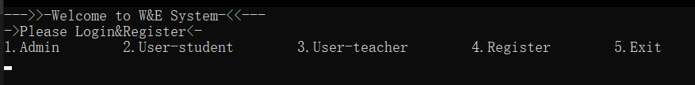
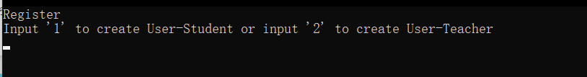
主界面和注册界面

Slide 5
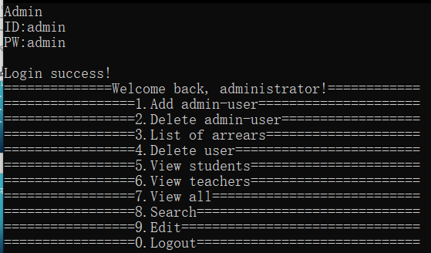
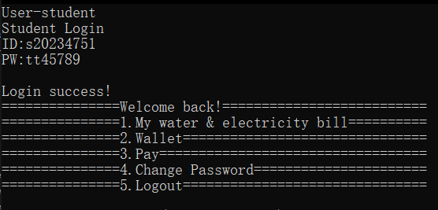
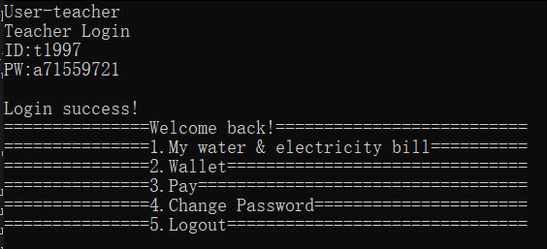
三种用户的不同界面

Slide 6
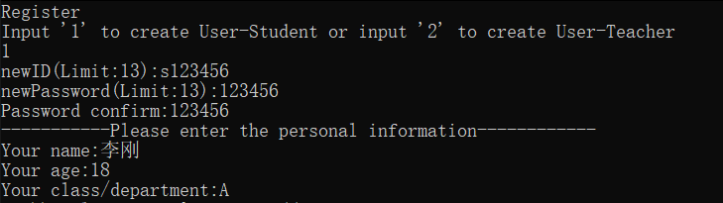
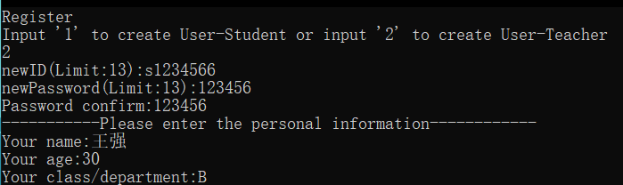
一、添加功能
左侧为注册界面，通过输入1或2来选择注册账号的类型是学生还是教职工，管理员权限无法通过该方式来进行注册

Slide 7
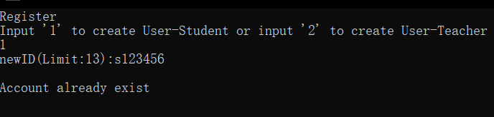
当输入的ID已经被注册时，会进行提示。

Slide 8
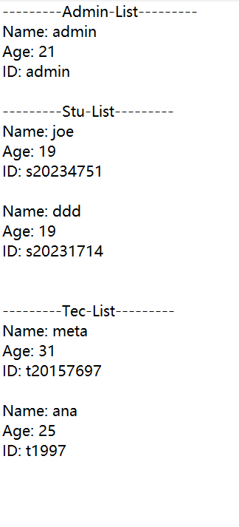
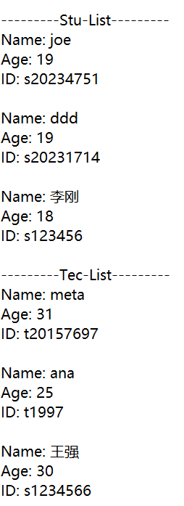
二、保存功能
在创建一个用户之后，登记的ID以及之后的名字和年龄会保存到txt文件中。图中中文名字的两位用户的信息的是在注册之后保存到文件当中的

Slide 9
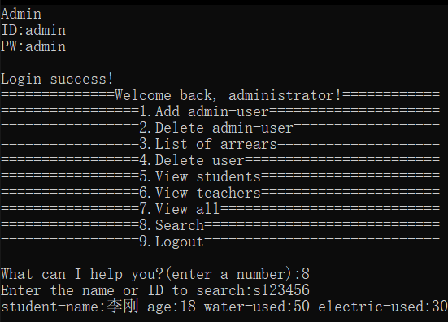
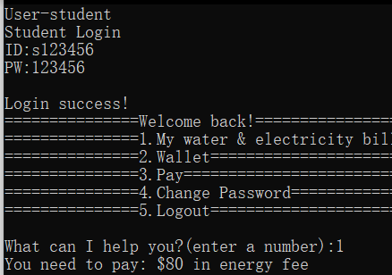
三、查询功能
左上角为学生登录之后，选择查询自己的水电费，教师的查询功能与学生几乎一致。
左下则是管理员权限的查询功能，他可通过学号或名字来查询到学生或教师的记录。

Slide 10
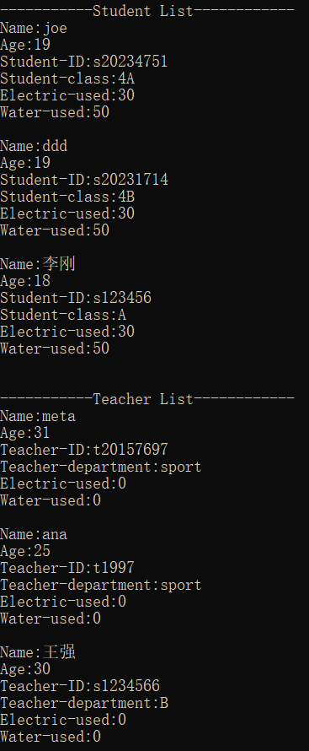
四、显示功能
管理员权限下，可以将整个系统内学生与教师的信息、需要交的水费电费直接显示出来

Slide 11
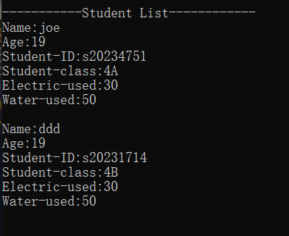
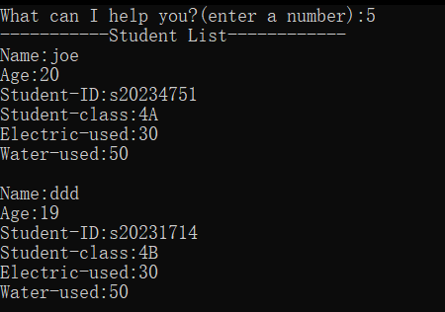
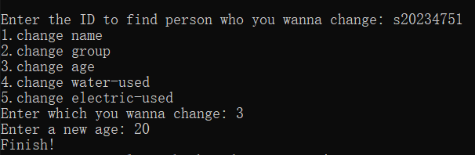
五、编辑功能
左图为本系统中的编辑功能。可以在输入要更改的ID之后，选择要更改的内容并进行更改。由图可以得知，将s20234751ID的学生的年纪由19改成20

Slide 12
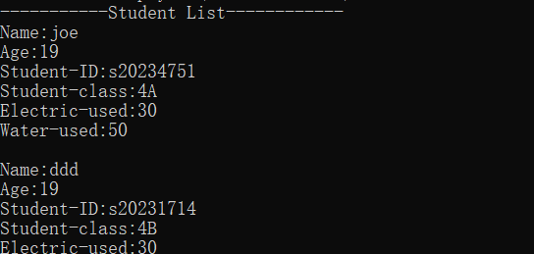
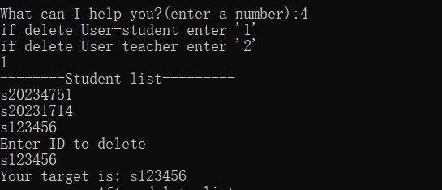
六、删除功能
管理员权限能对账号进行删除操作，你可以选择对老师或者学生的账号进行操作，然后输入要删除的账号的ID，即可删除。左下为删除之后剩余学生的列表

Slide 13
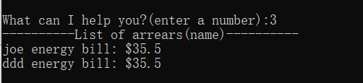
七、统计功能
统计功能会自动计算每一名用户的用电量和用水量，然后根据数量算出用户需要支付的价钱，当存在用户没能支付时，会显示出他们的名字以及欠下的水电费

Slide 14
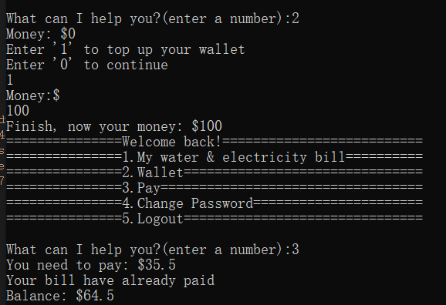

八、充值与支付系统
在用户登录之后，可以选择充值金额到账户中，用来支付水电费。在支付的过程中，系统会自动将现有金额与需要交的水电费进行计算，得到余额。同时，也会从管理员处的欠费名单中离开

Slide 15
Thank you

